Slide 1
Socialización resultados de la Autoevaluación con fines de renovación de la Acreditación Institucional
Un reconocimiento a lo que somos
Septiembre de 2020

Slide 2


Contenido
Autoevaluación institucional 2014
Contexto
Concepción de Autoevaluación y principios
Etapas de la autoevaluación
Participación de los estamentos
Resultados según ponderación de factores y características
Principales logros y Plan de Mejoramiento 2020-2024
Antecedentes 2014 -2016
https://www.youtube.com/watch?v=sX-2xbg1_5U
19:21 minutos

Slide 3
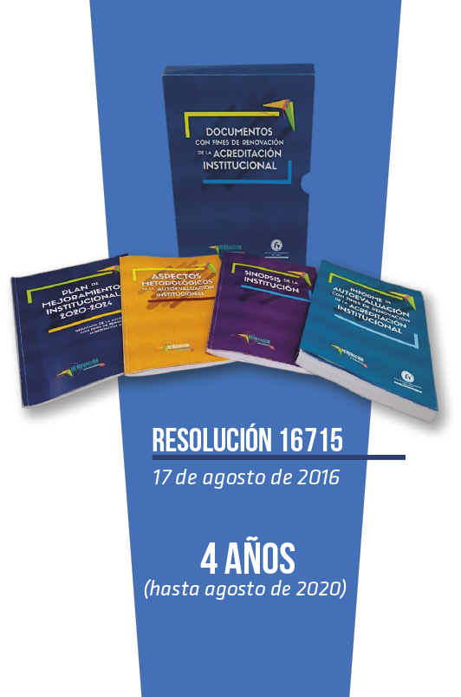
Comparativo Lineamientos de Autoevaluación con fines de Acreditación Institucional 2014 y 2018
Contexto
Estructura | Acuerdo CESU 02 de 2011 | Acuerdo CESU 03 de 2014
Factores de calidad | 10 | 12
Características de calidad | 34 | 30
Aspectos a evaluar e Indicadores CNA | 148 aspectos 376 indicadores | 170 aspectos
Aspectos a evaluar e indicadores UPN | 353 indicadores | 150 aspectos

Slide 4
La Acreditación de alta calidad de la UPN:
Un reconocimiento a lo que somos
Hacemos parte del destacado grupo de las 52 IES con acreditación del alta calidad del país (de un total de 298, esto es, el 17% de IES vigentes a 2018).
Nuestros procesos de inclusión son referente nacional para la formulación del Índice de Inclusión para Educación Superior (INES). Así mismo, en diciembre de 2018, la Universidad obtuvo del MEN el reconocimiento como IES que fomenta la educación inclusiva.
La UPN es la única IES del país, de carácter estatal y naturaleza pública, cuya misión se dirige exclusivamente a la formación de maestros y profesionales de la educación.

Slide 5
La Acreditación de alta calidad de la UPN:
Un reconocimiento a lo que somos
La Universidad cuenta con el 82% de sus pregrados con acreditación de alta calidad y con el 56% de los posgrados con dicho reconocimiento. En la actualidad el 82% de la totalidad de los programas.
Según el MIDE (Modelo de indicadores del desempeño de la educación), en el grupo de las universidades especializadas, la UPN ocupa el segundo lugar en el componente de Investigación, es tercera en el componente de Docencia y quinta en el componente de Entorno.

Slide 6
Concepción de la
Autoevaluación Institucional
La autoevaluación se asume como un proceso continuo de análisis, reflexión y valoración que procura conocer, comprender y analizar las fortalezas, logros, aspectos por mejorar, dificultades y posibilidades en relación con los horizontes, propósitos y el devenir histórico de la Universidad Pedagógica Nacional.
Esta dinámica es una oportunidad para seguir cualificando la labor formativa y los compromisos misionales de la universidad, a partir de la valoración de las construcciones generadas, los procesos y resultados de su acción, así como el reconocimiento de los aspectos en los cuales es necesario emprender nuevos procesos de transformación.

Slide 7

Principios de la
Autoevaluación Institucional
Reflexión
Cultura institucional de la evaluación
Autonomía
Mejora Continua
Transparencia
Participación

Slide 8

Etapas del proceso de autoevaluación institucional
1. Desarrollo y seguimiento del plan de mejoramiento
(2015-2018)
2. Organización y desarrollo de la autoevaluación del periodo 2014-2018
3. Socialización con la comunidad universitaria
4. Construcción del nuevo plan de mejoramiento
5. Consolidación de los informes de la autoevaluación institucional

Slide 9
Cronograma del proceso
Etapas generales | Período
1. Autoevaluación Institucional y formulación de Plan de mejoramiento 2020-2024 | Febrero 2018 - Junio 2019
2. Revisión, consolidación y validación de informes de la autoevaluación (ventana 2014-2018) | Junio – Septiembre de 2019
3. Entrega y presentación de informes a la coordinación del CNA | Octubre 2019
4. Socialización construcciones de la autoevaluación | Diciembre 2018 – Sep. 2020
5. Evaluación externa (pares académicos) | Octubre 14, 15 y 16 de 2020
6. Evaluación final (CNA) – (Período proyectado) | Noviembre 2020– Enero 2021
7. Reconocimiento público (MEN) - (Período proyectado) | Febrero 2021

Slide 10
Participación de los estamentos
Estamentos | Población total | Muestra Óptima | Muestra obtenida
Directivos | 71 | 67 | 57
Administrativos | 517 | 349 | 263
Profesores | 896 | 488 | 507
Estudiantes | 9.371 | 959 | 3.151
Egresados | 9.034 | 955 | 280
Total | 19.889 | 2.818 | 4.258
4.275 (incluido el grupo de 17 empleadores): 1.457 participantes por encima de lo esperado

Slide 11

Resultados del
Proceso de Autoevaluación
según factores y características
Ventana de observación 2014-2018

Slide 12
Resultados Autoevaluación UPN por Factor
Factor | % Ponderado Característica |  |  | Total por factor | Total | Variación con respecto a 2014
 | Peso Asignado % | Peso Alcanzado % | Cumplimiento %
Misión y Proyecto Institucional | 9 | 8,5 | 94,44 | 4,7 | Se cumple plenamente | 0,82%
Estudiantes | 10 | 9,0 | 90,40 | 4,5 | Se cumple plenamente | 11,26%
Profesores | 10 | 9,0 | 89,60 | 4,5 | Se cumple plenamente | 6,97%
Procesos académicos | 10 | 9,0 | 90,20 | 4,5 | Se cumple plenamente | 4,20%
Visibilidad Nacional e Internacional | 9 | 7,7 | 86,00 | 4,3 | Se cumple en alto grado | Factor nuevo
Investigación y Creación Artística | 10 | 8,9 | 89,00 | 4,5 | Se cumple plenamente | 4,17%
Pertinencia e Impacto Social | 10 | 9,1 | 91,40 | 4,6 | Se cumple plenamente | 7,78%

Slide 13
Factor | % Ponderado característica |  |  | Total por factor | Total | Variación con respecto a 2014
 | Peso Asignado % | Peso Alcanzado % | Cumplimiento %
Autoevaluación y Autorregulación | 8 | 7,1 | 89,00% | 4,5 | Se cumple plenamente | 4,44%
Bienestar Institucional | 8 | 6,9 | 86,00% | 4,3 | Se cumple en alto grado | 2,25%
Organización, Gestión y Administración | 6 | 5,2 | 86,00% | 4,3 | Se cumple en alto grado | 2,13%
Recursos de Apoyo académico e Infraestructura Física | 5 | 4,2 | 84,00% | 4,2 | Se cumple en alto grado | 5,71%
Recursos Financieros | 5 | 4,5 | 90,00% | 4,5 | Se cumple plenamente | 6,25%
Grado de cumplimiento y Calificación global | 100 | 89,2 | 89,16% | 4,5 | Se cumple plenamente | 4,61% (Respecto a 2014)

Slide 14
Comparación resultados globales de los dos procesos
Año | Total Ponderación % | Porcentaje de cumplimiento (%) | Calificación global | Nivel de cumplimiento
2014 | 100 | 84,6 | 4,2 | Se cumple en alto grado
2018 | 100 | 89,2 4,6% respecto a 2014 | 4,5 | Se cumple Plenamente

Slide 15
Comparación resultados globales de los dos procesos
En 8 de los 12 factores se logra un nivel de cumplimiento pleno. En los 4 restantes es en alto grado. En 2014, en 7 de 10 se cumplieron en alto grado, 2 aceptablemente y 1 plenamente.
Todos los factores mejoraron su calificación con un incremento en el porcentaje de cumplimiento que osciló entre un 0,82 % y un 11,26 %.
El incremento más alto (entre un 4 % y un 11 %) fue, en su orden, en los factores: Estudiantes, Pertinencia e impacto social, Profesores, Recursos de apoyo académico e infraestructura física, Recursos financieros, Autoevaluación y autorregulación, Procesos académicos , Investigación y creación artística.
  Los restantes 3 tuvieron un incremento entre el 0,8 % y el 2,25 %: Bienestar institucional; Organización, gestión y administración; y, Misión y proyecto institucional.

Slide 16
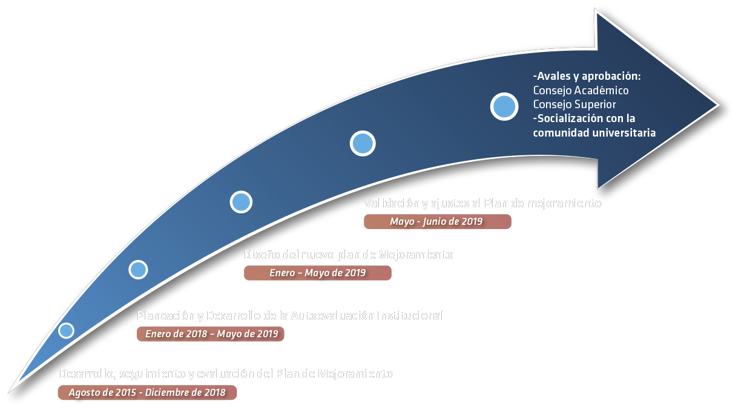
Construcción y Validación
Plan de Mejoramiento Institucional
2020-2024
Fortalezas, debilidades y oportunidades de mejora identificadas en la autoevaluación son referentes en la formulación del Plan de Desarrollo Institucional 2020-2024

Slide 17
Estructura Plan de Mejoramiento 2020-2024
CARACTERÍSTICA | DEBILIDADES (D) FORTALEZAS (F) OPORTUNIDADES DE MEJORA (O) | META O PRODUCTO | INDICADOR | FECHA REALIZACIÓN (mm-aaaa) |  | LIDER / RESPONSABLE Dependencia
 |  |  |  | INICIO | FIN
12. Políticas académicas (Factor Procesos académicos) | (O) Reglamentar aspectos pertinentes del Estatuto Académico, como son: núcleo común (art. 10) y doble programa (art. 23) | 1. Presentar ante las instancias pertinentes la propuesta de reglamentación de las condiciones y requisitos para que se implementen el núcleo común y la doble titulación para estudiantes de pregrado | Propuesta de reglamentación de las condiciones y requisitos necesarios para implementar el núcleo común y la doble titulación, presentada ante las instancias pertinentes | Febrero del 2020 | Diciembre del 2024 | Facultades- Vicerrectoría Académica
 | (O) Incrementar el porcentaje de estudiantes de pregrado que obtengan un nivel en lengua extranjera igual o superior a B1. | 2. Implementar el plan de formación en lengua extranjera para que el 80 % de los estudiantes de pregrado que cumplen requisitos de grado presenten un nivel igual o superior a B1 | Plan de formación de lengua extranjera implementado. Número de estudiantes que obtienen B1 o superior en extranjera/Número total de estudiantes que cumplen los requisitos para grado | Febrero del 2020 | Diciembre del 2024 | Vicerrectoría Académica

Slide 18
Factor 1: Misión y Proyecto Institucional
Ponderación del Factor | Características | % Ponderado Característica |  | Cumplimiento | Calificación por tipo de fuente |  | Total
 |  | % Asignado | % Alcanzado |  | Documental 80% | Percepción 20%
9 | Coherencia y pertinencia de la misión | 4 | 3,9 | 98,00 | 5,0 | 4,3 | 4,9
 | Orientaciones y estrategias del Proyecto Educativo Institucional | 2 | 1,9 | 94,00 | 4,8 | 4,3 | 4,7
 | Formación integral y construcción de la comunidad académica en el Proyecto Educativo Institucional | 3 | 2,7 | 90,00 | 4,6 | 4,2 | 4,5
Grado de cumplimiento y calificación del Factor 1 |  | 9 | 8,5 | 94,44% | Se cumple plenamente |  | 4,7
0,82%

Slide 19
Logros Factor 1:
Misión y Visión
Sostener el protagonismo como educadora de educadores a nivel nacional, a través del reconocimiento social de la tradición y calidad de sus programas de pregrado y posgrado, de la productividad investigativa en educación, pedagogía y didácticas en diferentes áreas y para distintos niveles del sistema y, del desarrollo de proyectos educativos pertinentes para los contextos y transformaciones de las problemáticas sociales.
Cualificar y generar políticas y procesos de reforma interna que desde una perspectiva inclusiva, acogen y apoyan a nivel académico y socioeconómico a población diversa.

Slide 20
Participar en diálogos sobre políticas públicas educativas en temas como formación y evaluación de maestros, educación para la paz, educación en primera infancia e inclusión en educación superior.
Liderazgo en el impulso a procesos de cooperación entre universidades públicas del Sistema Universitario Estatal (SUE capítulo Distrito Capital).
Mejorar los entornos físicos y de convivencia, y ampliar la de la inversión en la infraestructura física, informática y comunicativa.
Avanzar en la autorregulación y mejoramiento continuo institucional y de sus unidades, a partir de la armonización de procesos académicos y administrativos.

Slide 21
Factor 2: Estudiantes
Ponderación del Factor | Característica | % Ponderado Característica |  | Cumplimiento | Calificación por tipo de fuente |  | Total
 |  |  |  |  | Documental 80% | Percepción 20%
 |  | % Asignado | % Alcanzado
10 | Deberes y derechos de los estudiantes | 3 | 2,8 | 92,00 | 4,6 | 4,4 | 4,6
 | Admisión y permanencia de estudiantes | 3 | 2,8 | 92,00 | 4,6 | 4,4 | 4,6
 | Sistema de estímulos y créditos para estudiantes | 4 | 3,5 | 88,00 | 4,5 | 4,1 | 4,4
Grado de cumplimiento y calificación del Factor 2 |  | 10 | 9,0 | 90,40 | Se cumple plenamente |  | 4,5
11,26%

Slide 22
Logros Factor 2
Estudiantes
Consolidar políticas y actualizar la normatividad en torno a la educación inclusiva en los procesos de admisión, permanencia y graduación de sus estudiantes.
Incrementar el porcentaje de admisión inclusiva de 3,87% en 2014 a 8,40% en 2018 y se duplicó el número de estudiantes admitidos en condición de discapacidad.
Afianzar la participación de los estudiantes en los órganos colegiados y en la construcción de políticas y normatividad institucional.

Slide 23
Ampliar la cobertura de los apoyos económicos y reconocimientos: becas (687), matrículas de honor (345), monitorias (983 de investigación) y movilidad nacional e internacional (508 estudiantes), así como los estímulos al mérito académico (204 trabajos de grado o tesis meritorias y 55 tesis laureadas).
Disminuir la deserción anual: Se pasó de un 16,38% en la tasa promedio en 2014 a un 9,87% en 2018 y se incrementó la retención: de 83,63% a 90,14% en este mismo período.
Respecto a la tasa de deserción anual nacional, la UPN se ubica por debajo entre un 2,35% y 6,19%. 2018-2 es la diferencia más alta: la universidad tuvo una tasa de 9,61%, mientras que la tasa nacional fue del 15,80%.

Slide 24
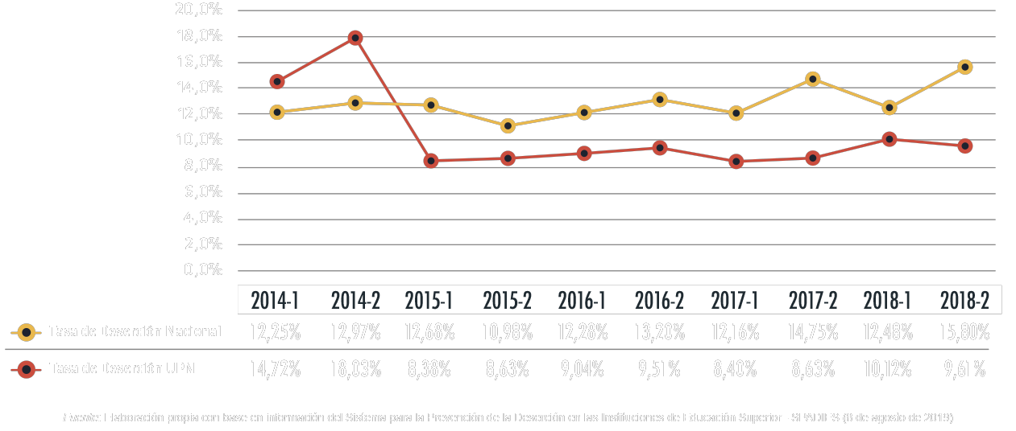
Tasa de deserción anual, agregado nacional vs. UPN, 2014-2018

Slide 25
Factor 3: Profesores
Ponderación del Factor | Característica | % Ponderado Característica |  | Cumplimiento | Calificación por tipo de fuente |  | Total
 |  | % Asignado | % Alcanzado |  | Documental 80% | Percepción 20%
10 | Deberes y derechos del profesorado | 2 | 1,8 | 92,00 | 4,6 | 4,4 | 4,6
 | Planta profesoral | 2 | 1,8 | 90,00 | 4,6 | 4,2 | 4,5
 | Carrera docente | 2 | 1,9 | 94,00 | 4,8 | 4,4 | 4,7
 | Desarrollo profesoral | 2 | 1,7 | 86,00 | 4,4 | 3,9 | 4,3
 | Interacción académica de los profesores | 2 | 1,7 | 86,00 | 4,3 | 4,1 | 4,3
Grado de cumplimiento y calificación Factor 3 |  | 10 | 9,0 | 89,60% | Se cumple plenamente |  | 4,5
6,97%

Slide 26
Logros Factor 3
Profesores
Garantizar la implementación transparente del estatuto docente.
Ampliar la participación de los profesores ocasionales y catedráticos en órganos e instancias de decisión institucionales a partir de la actualización normativa.
Aumentar el número de profesores con un mayor tiempo de dedicación a la Universidad: de 18% de profesores de planta (TC y MT), se aumentó al 20%; de 31% de profesores ocasionales se pasó a 40%, a partir de la disminución del porcentaje de catedráticos (del 51% al 40%). Además, se pasó de 477 profesores de TC completo equivalente a 513. En 2016 se vincularon a la planta 20 nuevos profesores.

Slide 27
Mantener la relación estudiante - profesor tiempo completo equivalente, entre 2014 y 2018 en 15,04 estudiantes por profesor.
Incrementar el número de profesores con las más altos niveles de formación, en promedio el 86% de ellos cuenta con Posgrado: Especialización (12%), Maestría (63%) y Doctorado (11%). 117 profesores han obtenido su doctorado en 56 instituciones diferentes : 46 de estas extranjeras y 10 nacionales; y 88 de ellos (75,3%), obtuvieron este título en instituciones distintas a la UPN.

Slide 28
Plan de mejoramiento 2020-2024
Factor 3. Profesores
Tramitar las reformas al estatuto docente y a los lineamientos para el plan de trabajo de profesores en concordancia con las funciones misionales.
Formalizar el estatuto disciplinario para profesores ocasionales y catedráticos.
Realizar concurso público de méritos para proveer las vacantes existentes en la planta docente.
Mejorar condiciones laborales y académicas de los docentes ocasionales y catedráticos.
Actualizar el sistema de evaluación docente y el programa de desarrollo profesoral.

Slide 29
Factor 4: Procesos académicos
Ponderación del Factor | Característica | % Ponderado Característica |  | Cumplimiento | Calificación por tipo de fuente |  | Total
 |  | % Asignado | % Alcanzado |  | Documental 80% | Percepción 20%
10 | Políticas académicas | 4 | 3,7 | 92,00 | 4,7 | 4,3 | 4,6
 | Pertinencia académica y relevancia social | 3 | 2,7 | 90,00 | 4,5 | 4,3 | 4,5
 | Procesos de creación, modificación y extensión de programas académicos | 3 | 2,6 | 88,00 | 4,5 | 4,0 | 4,4
Grado de cumplimiento y calificación Factor 4 |  | 10 | 9,0 | 90,20% | Se cumple plenamente |  | 4,5
4,20%

Slide 30
Logros Factor 4. Procesos académicos
Actualizar de manera participativa el Estatuto Académico en 2018 y a partir de este afianzar políticas y estrategias para la formación integral, la flexibilidad curricular, la interdisciplinariedad y la internacionalización.
La renovación de todos los registros calificados de sus programas, algunos de ellos con procesos de renovación curricular, lo que evidencia políticas eficientes y actualizadas, así como ofertas de formación socialmente relevantes.
Ampliar las estrategias para la formación en lenguas extranjeras, dirigidas a todos los estudiantes de la Universidad y del Instituto Pedagógico Nacional.

Slide 31
Fortalecer e incentivar el uso de las TIC mediante la creación del Centro de Innovación y Desarrollo Educativo y Tecnológico (CIDET), el diseño y aprobación de programas con componente virtual y en modalidad a distancia, la renovación de aulas multimedia, la adquisición de bases de datos y el licenciamiento de software; todo ello, gracias a una importante inversión en infraestructura y conectividad.
Mejorar la percepción de directivos, profesores, estudiantes y egresados acerca de las políticas relacionadas con formación integral, flexible e interdisciplinar; y con evaluación y actualización de los programas académicos.

Slide 32
Factor 5: Visibilidad Nacional e Internacional
Ponderación del Factor | Característica | % Ponderado Característica |  | Cumplimiento | Calificación por tipo de fuente |  | Total
 |  | % Asignado | % Alcanzado |  | Documental 80% | Percepción 20%
9 | Inserción de la Universidad en contextos académicos nacionales e internacionales | 5 | 4,3 | 86,00 | 4,4 | 4,1 | 4,3
 | Relaciones externas de profesores y estudiantes. | 4 | 3,4 | 86,00 | 4,4 | 4,0 | 4,3
Grado de cumplimiento y calificación Factor 5 |  | 9 | 7,7 | 86,00% | Se cumple en alto grado |  | 4,3
Factor nuevo

Slide 33
Logros Factor 5
Visibilidad Nacional e Internacional:
Desarrollar 148 convenios: 60 del orden nacional (61 instituciones) y 88 internacionales (71 instituciones). En 2014 se contaba con 51 convenios internacionales con 49 instituciones.
Desarrollar 4 proyectos de investigación en cooperación internacional con instituciones de Europa y América Latina (3 proyectos Erasmus y 1 proyecto con la Red Educativa Universitaria de Conocimiento y Acción Regional - REDUCAR).
Establecer en el nuevo Estatuto Académico las posibilidades de cursar doble titulación y doble programa, potenciando los procesos que adelanta con las universidades de Nantes y de Reims-Champagne-Ardenne (Francia), con el Instituto Superior de Ciencias de la Educación de Douro - ISCE (Portugal) y el Instituto Técnico Central (Colombia).

Slide 34
Incrementar los apoyos económicos de movilidad internacional: en el período 2014-2018 la inversión fue de $2.534.779.673, destinada al apoyo a 508 estudiantes en movilidad al exterior, 364 profesores en comisión de servicios y 118 profesores ocasionales en representación institucional. Asimismo 303 estudiantes extranjeros recibidos y 220 profesores extranjeros invitados. Experiencias que posibilitaron a los estudiantes de la UPN homologar cursos y prácticas.
Recibir 30 delegaciones de 13 países (276 invitados), interesadas en establecer o fortalecer convenios y acciones de cooperación.
Establecer relaciones académicas con 839 invitados nacionales.

Slide 35
Factor 6: Investigación y creación artística
Ponderación del Factor | Característica | % Ponderado Característica |  | Cumplimiento | Calificación por tipo de fuente |  | Total
 |  | % Asignado | % Alcanzado |  | Documental 80% | Percepción 20%
10 | Formación para la investigación | 5 | 4,5 | 90,00 | 4,5 | 4,4 | 4,5
 | Investigación | 5 | 4,4 | 88,00 | 4,5 | 4,0 | 4,4
Grado de cumplimiento y calificación Factor 6 |  | 10 | 8,9 | 89,00% | Se cumple plenamente |  | 4,5
4,17%

Slide 36
Logros Factor 6
Investigación y creación:
Elevar la inversión presupuestal para proyectos de investigación en aproximadamente el 35%, respecto del reporte de 2014.
Fortalecer la investigación con la consolidación del documento de políticas, la creación del comité de ética en investigación, la puesta en funcionamiento de la Plataforma de investigación para maestros y estudiantes (PRIME) y la vinculación de profesores-investigadores catedráticos y ocasionales intersemestralmente.
Incrementar el número de grupos de investigación categorizados, de 36 a 49, elevar su clasificación y la de los investigadores (mediciones 2014 y 2017).
A1: 1 a 4 | A: 13 a 17 | B: 8 a 10 | C: 8 a 18
Emérito: 2 | Senior: 3 a 9 | Asociado: 31 a 46 | Junior: 38 a 65

Slide 37
Fortalecer la publicación de la producción investigativa a partir de la organización del Grupo Interno de Trabajo Editorial; la creación y reglamentación del Comité de Publicaciones; la aprobación del Estatuto de Protección de la Propiedad Intelectual; la creación del repositorio institucional y la apertura anual de convocatoria para publicaciones. Entre 2014 y 2018 se publicaron 156 títulos y se suscribieron 10 convenios de coedición. Además, sus 8 Revistas se encuentran indexadas a bases de datos nacionales e Internacionales (una de ellas en Scopus).
Desarrollar 25 proyectos de investigación cofinanciados, 3 con entidades extranjeras.
Incrementar el número de monitores de investigación, de 939 a 983; sistematizar 86 semilleros y financiar 15 para desarrollar sus propuestas; financiar 5 grupos infantiles y juveniles y, apoyar la participación de 5 egresados en las convocatorias de jóvenes investigadores en Colciencias.

Slide 38
Factor 7: Pertinencia e Impacto Social
Ponderación del Factor | Característica | % Ponderado Característica |  | Cumplimiento | Calificación por tipo de fuente |  | Total
 |  | % Asignado | % Alcanzado |  | Documental 80% | Percepción 20%
10 | Institución y entorno | 7 | 6,4 | 92,00 | 4,7 | 4,1 | 4,6
 | Graduados e institución | 3 | 2,7 | 90,00 | 4,7 | 3,6 | 4,5
Grado de cumplimiento y calificación Factor 7 |  | 10 | 9,1 | 91,40% | Se cumple plenamente |  | 4,6
7,78%

Slide 39
Logros Factor 7
Pertinencia e Impacto Social:
Transformar el sentido y los alcances de la extensión y la proyección social, trascendiendo la idea de formulación de propuestas para obtener recursos propios.
Aportar al estudio y responder a las necesidades y problemas educativos, a través de actividades de consultoría especializada; proyectos de extensión y programas de formación continua; espacios de apropiación social del conocimiento; prácticas y pasantías en pregrado y posgrado.
Impactar diversas poblaciones y escenarios educativos mediante el desarrollo de prácticas educativas.
Realizar 47 proyectos de asesoría (34 contratos y 13 convenios), por valor $ 48.591.866.574, con entidades públicas y privadas, del orden nacional e internacional, entre ellas secretarías de educación, con proyectos significativos para impactar las realidades escolares.

Slide 40
Formalizar el Centro de Egresados, cualificar servicios de comunicación y cooperación mutua, fortalecer las dinámicas de representación y participación del estamento y mejorar su percepción acerca de los mecanismos y estrategias de vinculación institucional.
Crear programas, en modalidades que se apoyan en los proyectos educomunicativos y apuestas de mayor diálogo con la sociedad: la emisora “La Pedagógica radio: voces y sonidos que enseñan”; el Canal Institucional en la plataforma “YouTube” y el programa “Historias con futuro”.
Evaluar y mejorar los procesos de extensión y proyección social, a través de la formulación y actualización de procesos y procedimientos en el Sistema de Gestión Integral.

Slide 41
Factor 8: Autoevaluación y Autorregulación
Ponderación del Factor | Característica | % Ponderado Característica |  | Cumplimiento | Calificación por tipo de fuente |  | Total
 |  | % Asignado | % Alcanzado |  | Documental 80% | Percepción 20%
8 | Sistemas de autoevaluación | 4 | 3,7 | 92,00 | 4,7 | 4,0 | 4,6
 | Sistemas de Información | 2 | 1,8 | 88,00 | 4,5 | 3,8 | 4,4
 | Evaluación de directivas, profesores y personal administrativo | 2 | 1,8 | 84,00 | 4,3 | 3,9 | 4,2
Grado de cumplimiento y calificación Factor 8 |  | 8 | 7,1 | 89,00% | Se cumple plenamente |  | 4,5
4,44%

Slide 42
Logros Factor 8
Autoevaluación y Autorregulación:
Crear las condiciones para lograr la acreditación o su renovación de los programas de pregrado que podían aplicar, es decir, 18 de un total de 21. En la actualidad el 82% de programas de pregrado y el 56% de posgrado cuentan con este reconocimiento (5 maestrías y el Doctorado). Este último por 10 años y además recibió el Premio Internacional de la Asociación Universitaria Iberoamericana de Posgrado – AUIP.
Actualizar normativas, diseñar instrumentos de apoyo y herramientas para la evaluación administrativa y académica y, reorganizar procesos e instancias para el acompañamiento al aseguramiento de la calidad académica, entre estos últimos, el Comité institucional permanente de autoevaluación - CIPA y el Grupo Interno de Trabajo para el Aseguramiento de la Calidad - GAA.

Slide 43
Armonizar en el Sistema de Gestión Integral-SGI, desde el marco de la autorregulación, los planes de mejoramiento y de acción de las unidades académicas y administrativas. También, en el SGI realizar seguimiento a estos planes a través de los resultados de las auditorías.
Modernizar y dotar los sistemas de información necesarios para la planeación de la gestión institucional con el reemplazo de conexiones y redes, adquisición de software y de equipos computacionales, renovación y respaldo para los servidores centrales, mejora de las capacidades de almacenamiento, fortalecimiento de la seguridad informática, entre otros.
Implementar los Acuerdos de Gestión y Evaluación a personal administrativo definidos por el Modelo Estándar de Control Interno-MECI.

Slide 44
Factor 9: Bienestar Institucional
Ponderación del Factor | Característica | % Ponderado Característica |  | Cumplimiento | Calificación por tipo de fuente |  | Total
 |  | % Asignado | % Alcanzado |  | Documental 80% | Percepción 20%
8 | Estructura y funcionamiento del bienestar institucional | 8 | 6,9 | 86,00 | 4,5 | 3,7 | 4,3
Grado de cumplimiento y calificación Factor 9 |  | 8 | 6,9 | 86,00% | Se cumple en alto grado |  | 4,3
2,25%

Slide 45
Logros Factor 9
Bienestar Institucional:
Avanzar en la construcción de referentes de política para el bienestar en la UPN que se concretan en programas socioeconómicos, psicosociales, seguridad y salud en el trabajo, convivencia, cultura, deporte y recreación. Estos programas se orientan tanto a prevenir la deserción, favorecer la permanencia y la graduación de los estudiantes, potenciar los procesos de educación inclusiva , como a generar un ambiente institucional basado en la participación, la construcción de comunidad, la corresponsabilidad y la convivencia.
Ampliar la inversión en recursos financieros y humanos para fortalecer los alcances y cobertura de los seis programas de bienestar. La inversión total supera los 15.900 millones (incluida la nómina) en el período 2015-2018.

Slide 46
Ofrecer en el periodo 2014-2018, 31.582 servicios en el programa socioeconómico, casi 98.000 en el programa de salud, 30.618 acciones de prevención y promoción, 4.369 atenciones en el programa psicosocial y un acumulado de 25.000 servicios de alimentación subsidiado en el restaurante (cada semestre subsidia el almuerzo aproximadamente a 2.700 estudiantes).
Estos programas han repercutido favorablemente en la permanencia y graduación de los estudiantes y en el desarrollo integral de la comunidad universitaria.

Slide 47
Factor 10: Organización, Gestión y Administración
Ponderación del Factor | Característica | % Ponderado Característica |  | Cumplimiento | Calificación por tipo de fuente |  | Total
 |  | % Asignado | % Alcanzado |  | Documental 80% | Percepción 20%
6 | Administración y gestión | 2 | 1,7 | 84,00 | 4,3 | 3,8 | 4,2
 | Procesos de comunicación | 2 | 1,7 | 86,00 | 4,4 | 4,1 | 4,3
 | Capacidad de gestión | 2 | 1,8 | 88,00 | 4,5 | 3,8 | 4,4
Grado de cumplimiento y calificación Factor 10 |  | 6 | 5,2 | 86,00% | Se cumple en alto grado |  | 4,3
2,13%

Slide 48
Logros Factor 10
Organización Gestión y Administración:
Destinar los recursos suficientes para mejorar los sistemas de información y comunicación y generar las adecuaciones, mantenimiento e intervenciones tecnológicas, que representaron montos superiores a los 12.300 millones de pesos. Contar con un centro de cómputo completamente renovado y modernizado con certificación internacional.
Avanzar en los procesos de integración y articulación de los sistemas de información.
Actualizar y articular el Portal Web institucional y con él la ampliación de los servicios informativos, así como incentivar la transparencia en la gestión pública.
Potenciar de distintas formas la comunicación interna y externa a través de los medios de comunicación con que cuenta la U, incluida su nueva Emisora La pedagógica Radio.

Slide 49
Factor 11: Recursos de Apoyo académico e Infraestructura Física
Ponderación del Factor | Característica | % Ponderado Característica |  | Cumplimiento | Calificación por tipo de fuente |  | Total
 |  | % Asignado | % Alcanzado |  | Documental 80% | Percepción 20%
5 | Recursos de apoyo académico | 3 | 2,5 | 84,00 | 4,3 | 3,6 | 4,2
 | Infraestructura física | 2 | 1,7 | 84,00 | 4,5 | 3,2 | 4,2
Grado de cumplimiento y calificación Factor 11 |  | 5 | 4,2 | 84,00% | Se cumple en alto grado |  | 4,2
5,71%

Slide 50
Logros Factor 11
Recursos de Apoyo Académico e Infraestructura física:
Renovar la infraestructura física de la Biblioteca central, modernizar el sistema de consultas con el software KOHA e incrementar el número de títulos de libros y de colección de referencia.
Poner en funcionamiento el CIDET, el centro de documentación y la sala de sistemas en las instalaciones del parque Nacional.
Adquirir 78 equipos informáticos para las áreas administrativas, académicas, el Fondo editorial, la Licenciatura en Básica primaria a distancia, la emisora La Pedagógica Radio y el CIDET.
Producir contenido educativo mediante 68 audiovisuales en el programa Historias con futuro y 815 programas en la emisora Pedagógica Radio.

Slide 51
Restaurar la piscina; adecuar el auditorio multipropósito; remodelar los auditorios del Edificio B; salones y salas de profesores de los edificios C y A; adecuar oficinas de archivo y correspondencia, reemplazar todas las baterías sanitarias, adecuar la cafetería y mejorar suministro de agua en los edificios de la 72, intervenir perímetro e instalaciones en Valmaría (incluidas mejoras en cocina y en las condiciones de la cafetería), gestionar la intervención de la casita de la vida, ampliar la cobertura de wifi para 5 instalaciones de la Universidad (calle 72, Parque Nacional, Valmaría y Nogal), se instaló en Valmaría un equipo de hidropresión y se construyó la conexión para el suministro de agua potable, entre otras mejoras a la infraestructura física.
Realizar mantenimiento a las fincas San José, Siete cueros y las casas del condominio Los Tulipanes, disponibles para actividades académicas, administrativas y recreativas.

Slide 52
Factor 12: Recursos Financieros
Ponderación del Factor | Característica | % Ponderado Característica |  | Cumplimiento | Calificación por tipo de fuente |  | Total
 |  | % Asignado | % Alcanzado |  | Documental 80% | Percepción 20%
5 | Recursos, presupuestos y gestión financiera | 5 | 4,5 | 90,00 | 4,7 | 3,6 | 4,5
Grado de cumplimiento y calificación Factor 12 |  | 5 | 4,5 | 90,00% | Se cumple plenamente |  | 4,5
6,25%

Slide 53
Logros Factor 12
Recursos Financieros:
Mantener un equilibrio financiero con las transferencias del Estado, que representan el 56,19% del presupuesto y los recursos propios que representaron el 43,81%. Aporte del Estado que, con un crecimiento nominal de 19,5%, y real de 3%, es superior a la inflación; sin embargo, no resulta armónico con el crecimiento, costos y gastos de funcionamiento y operación de la Universidad.
Aumentar el recaudo por otras fuentes de financiación. A partir de 2015, cuenta con el recaudo de la Estampilla UPN 50 años, con destino a la construcción del proyecto Valmaría.
De un promedio histórico de inversión de $2.050 millones, se pasó a $10.625,4 millones por año (investigación, formación docente, bienestar universitario, infraestructura física y tecnológica, dotaciones de laboratorios y otras aulas especializadas, acceso a bases de datos bibliográficas, entre otros).

Slide 54
Fortalecer la cultura organizacional en el seguimiento permanente a los ingresos y gastos, y en la programación del funcionamiento e inversión, en coherencia con las obligaciones.
Garantizar mayor transparencia y efectividad en el manejo de las finanzas mediante ajustes normativos y controles; y planes de austeridad y racionalización del gasto.
Obtener cierres fiscales y presupuestales positivos desde 2016, en cada una de las fuentes de financiación del presupuesto.
Demostrar transparencia en el manejo de los recursos: la dirección presenta periódicamente reportes sobre el manejo de los recursos, y publica estados financieros sustentados que hacen parte de los informes entregados a los entes de control.

Slide 55

Puede consultar los informes en los siguientes enlaces:
Informe de Autoevaluación con fines de renovación de la Acreditación Institucional 2019
Sinopsis de la Institución 2019
Aspectos Metodológicos de la Autoevaluación Institucional 2019
Plan de Mejoramiento Institucional
Resolución No. 16715 del Ministerio de Educación Nacional

